Slide 1



אשכול ב'-
התמצאות
במישור ובמרחב

Slide 2
יחידה שלישית
שטחים של צורות גיאומטריות

Slide 3

משימת פתיחה
עמוד 106

Slide 4
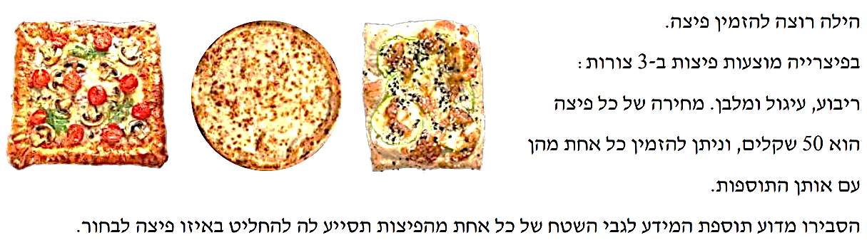


Slide 5
יחידה שלישית
שטחים של צורות גיאומטריות
המחשת מושג השטח, יחידת שטח וחישוב שטח (כולל אומדן)
א. המחשת מושג השטח

Slide 6
דוגמה פתורה
עמוד 108

Slide 7
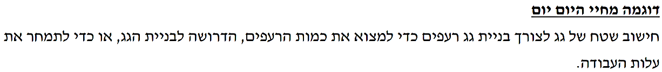


Slide 8
יחידה שלישית
שטחים של צורות גיאומטריות
המחשת מושג השטח, יחידת שטח וחישוב שטח (כולל אומדן)
ב. יחידת שטח וחישוב שטח

Slide 10
דוגמה פתורה
עמוד 107

Slide 11
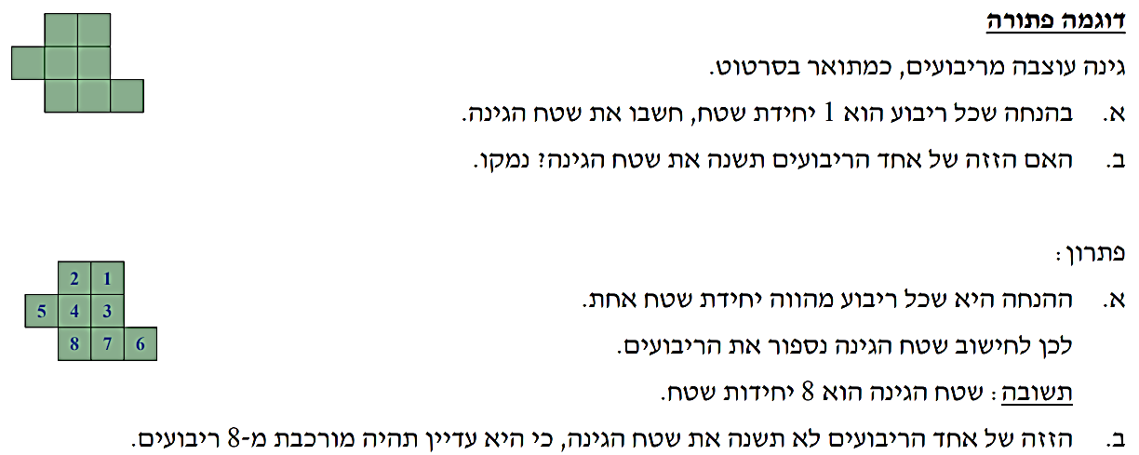

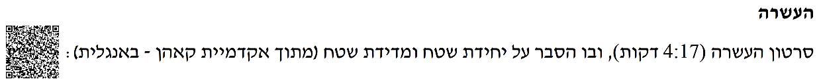

Slide 12
יחידה שלישית
שטחים של צורות גיאומטריות
המחשת מושג השטח, יחידת שטח וחישוב שטח (כולל אומדן)
ג. אומדן שטח

Slide 13
דוגמה פתורה
עמודים 109-110

Slide 14
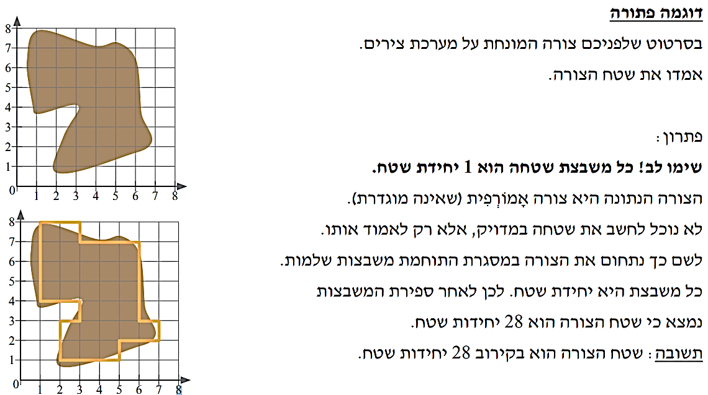

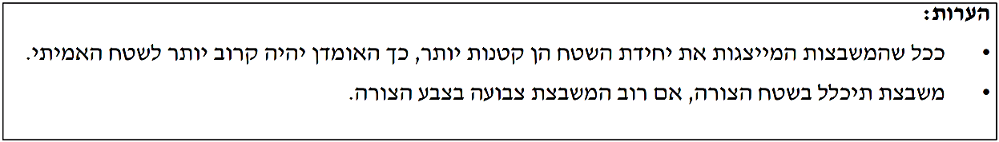

Slide 15
יחידה שלישית
שטחים של צורות גיאומטריות
שטח משולשים

Slide 16
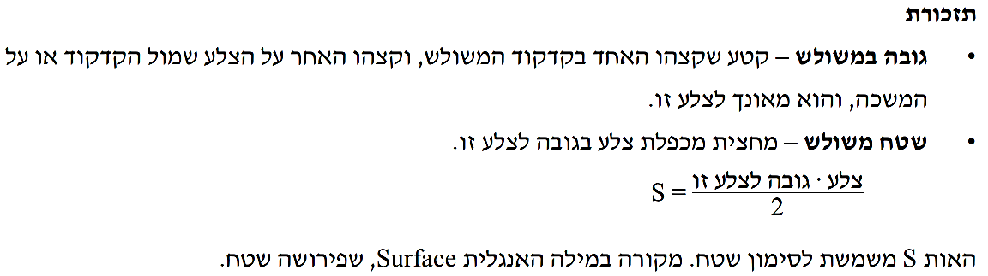
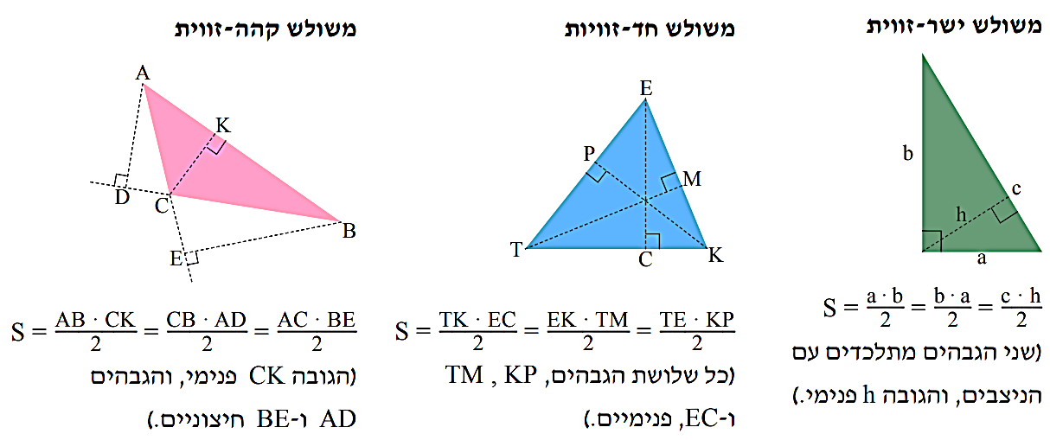

Slide 17
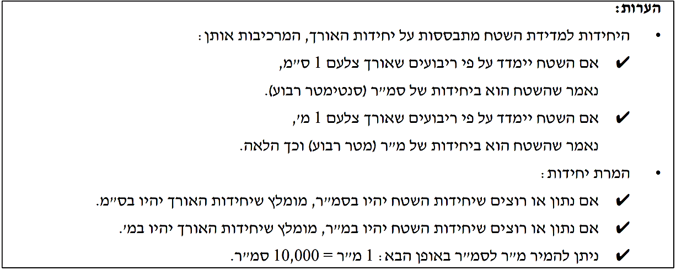


Slide 18
דוגמה פתורה
עמוד 112

Slide 19
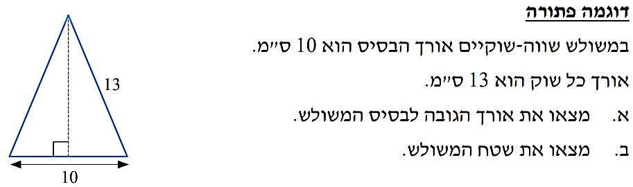
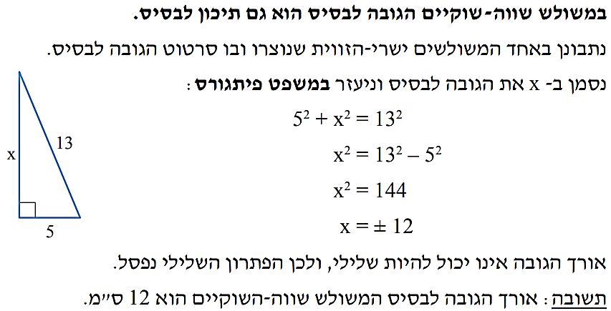


Slide 20
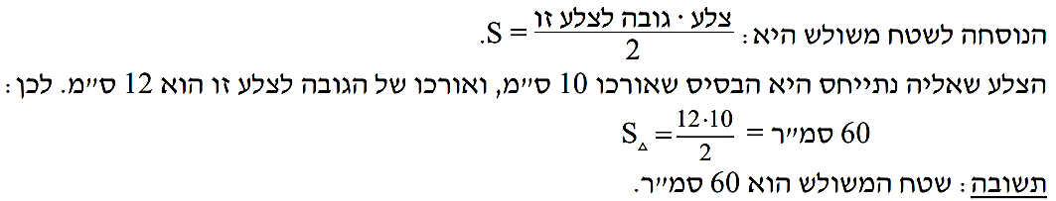

Slide 21
דוגמה פתורה
עמודים 113-114

Slide 22
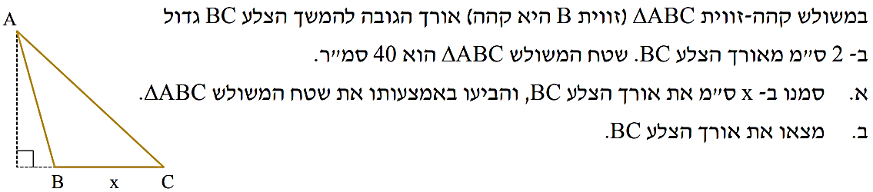
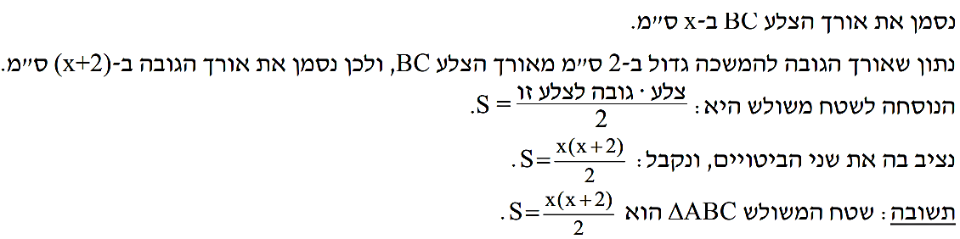

Slide 23
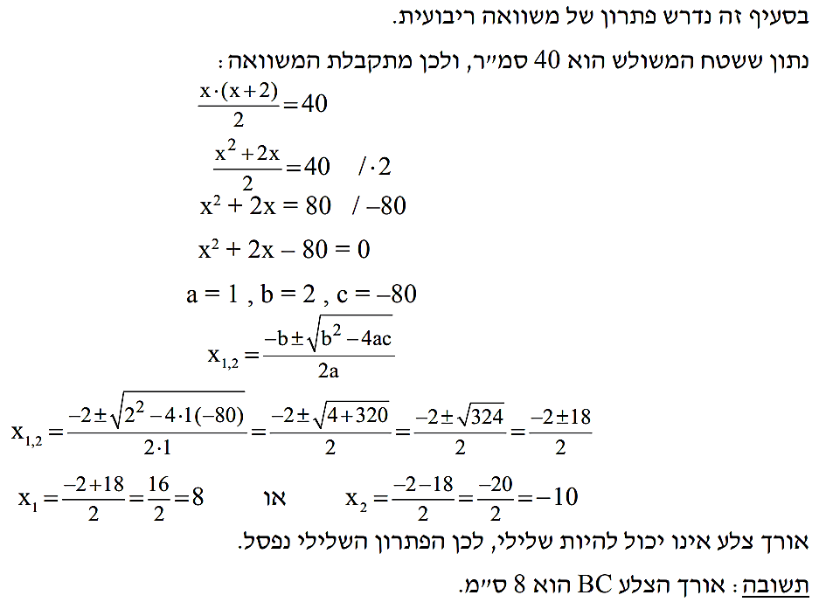


Slide 24
דוגמה פתורה
עמודים 115-117

Slide 25
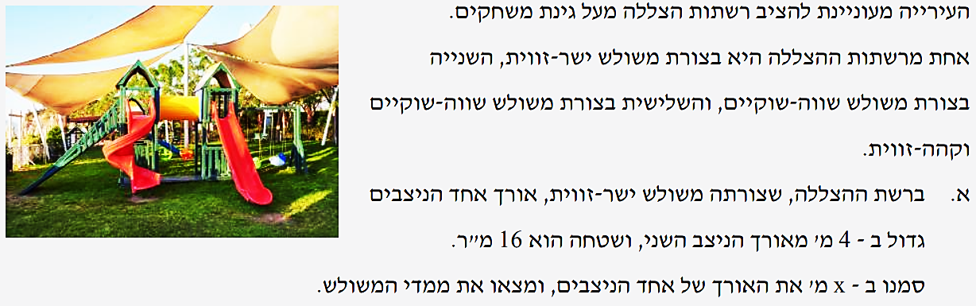
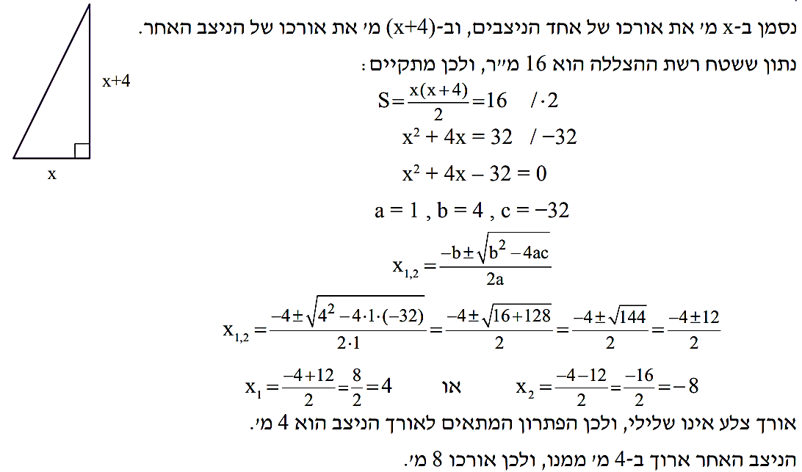

Slide 26
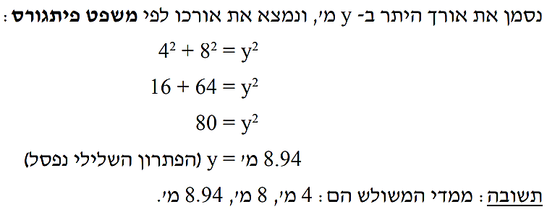

Slide 27
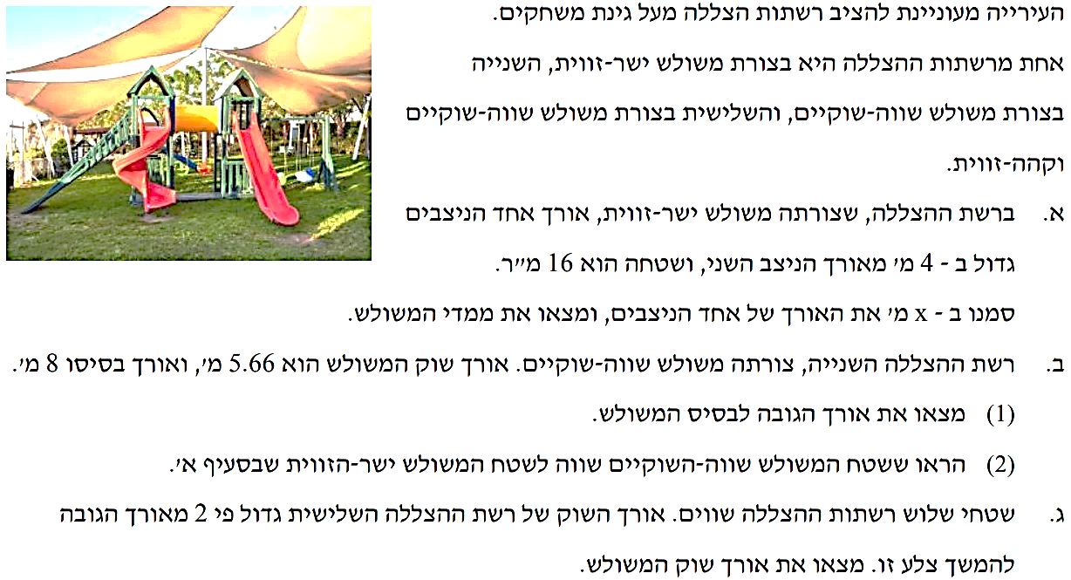
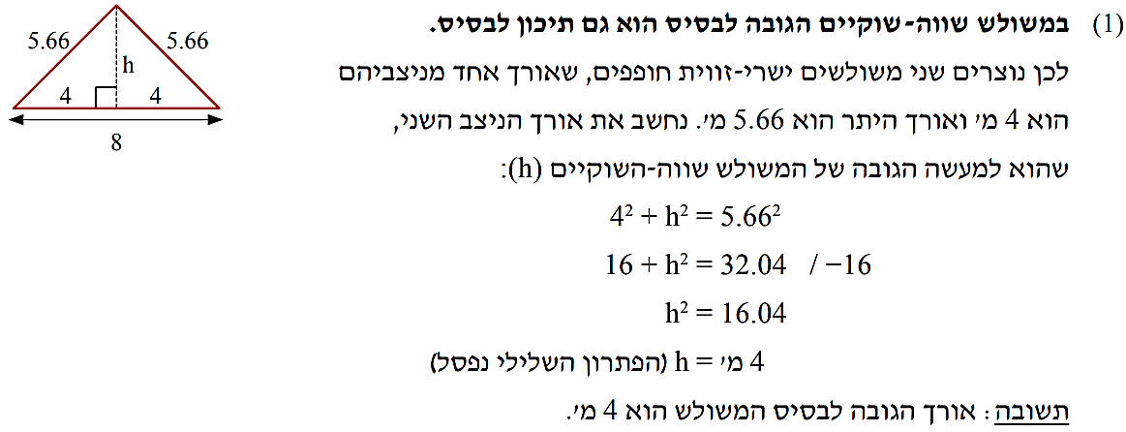


Slide 28
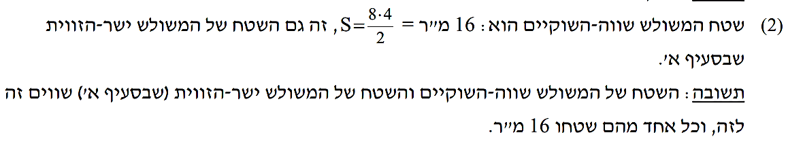

Slide 29
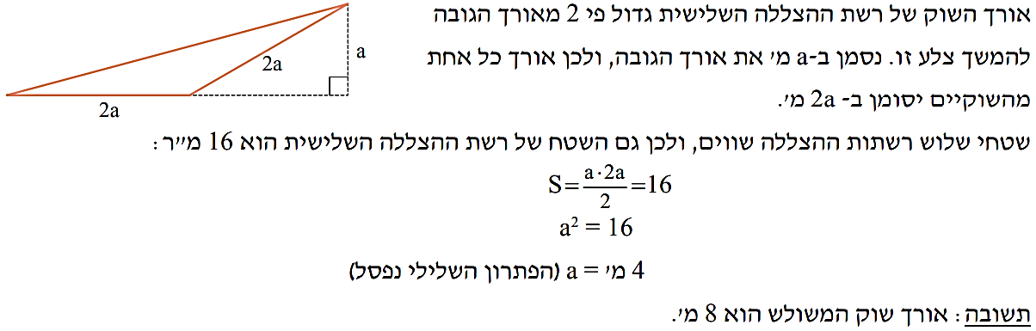

Slide 30
יחידה שלישית
שטחים של צורות גיאומטריות
שטח מרובעים

Slide 31
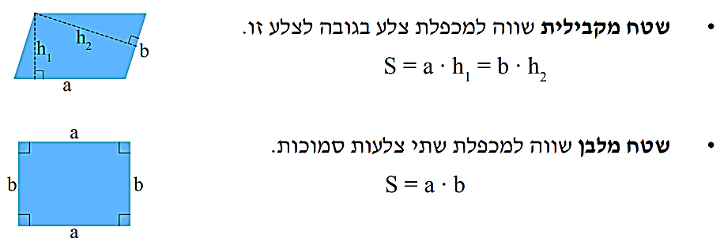


Slide 32
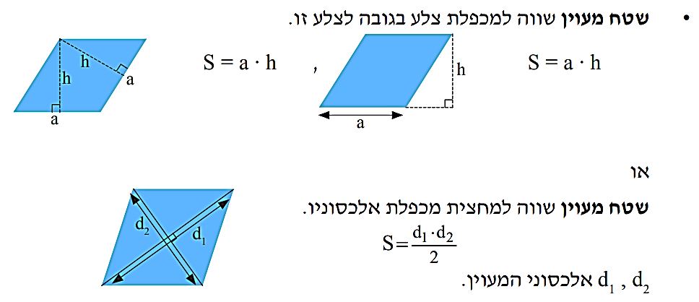

Slide 33
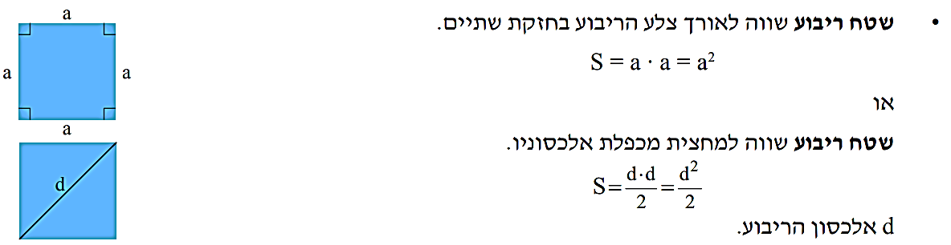
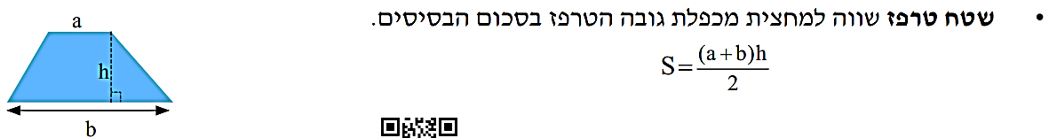

Slide 34
דוגמה פתורה
עמודים 120-121

Slide 35
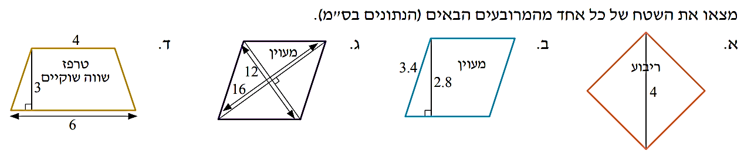

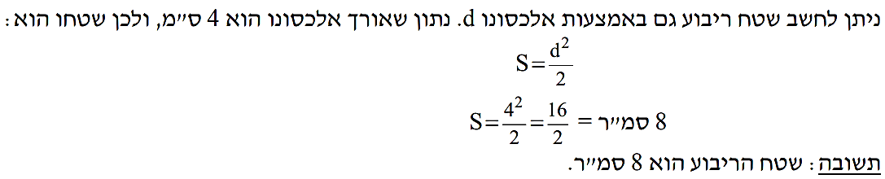

Slide 36
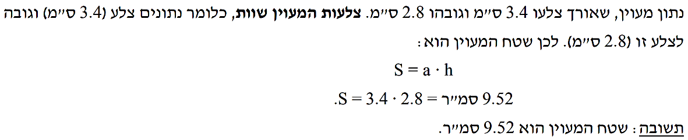

Slide 37
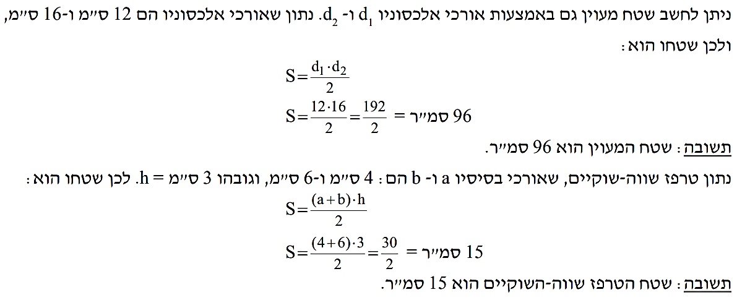

Slide 39
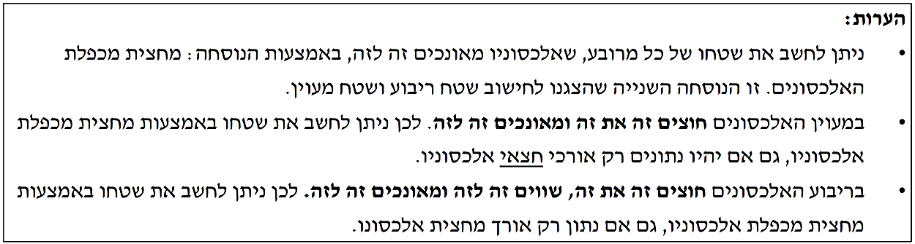


Slide 40
דוגמה פתורה
עמודים 123-124

Slide 41
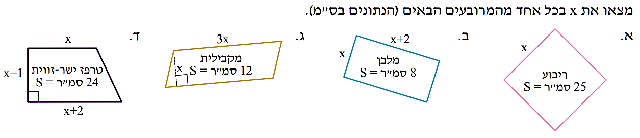
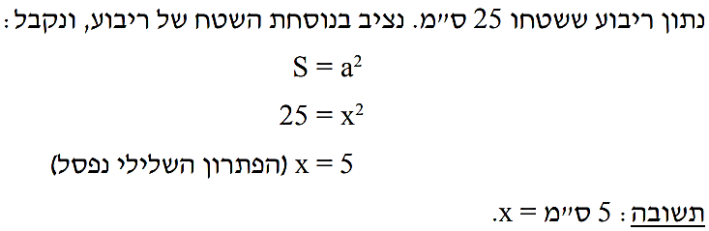

Slide 42
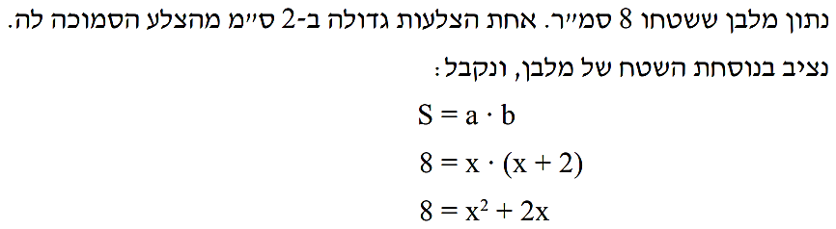
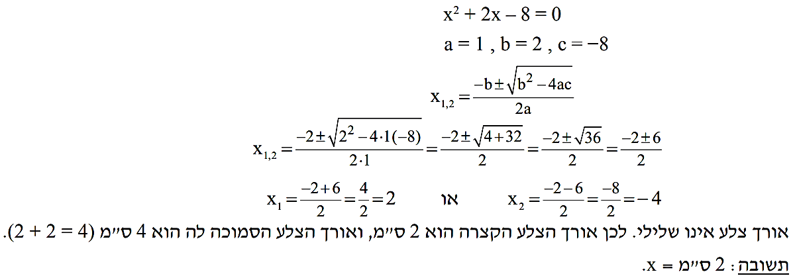


Slide 43
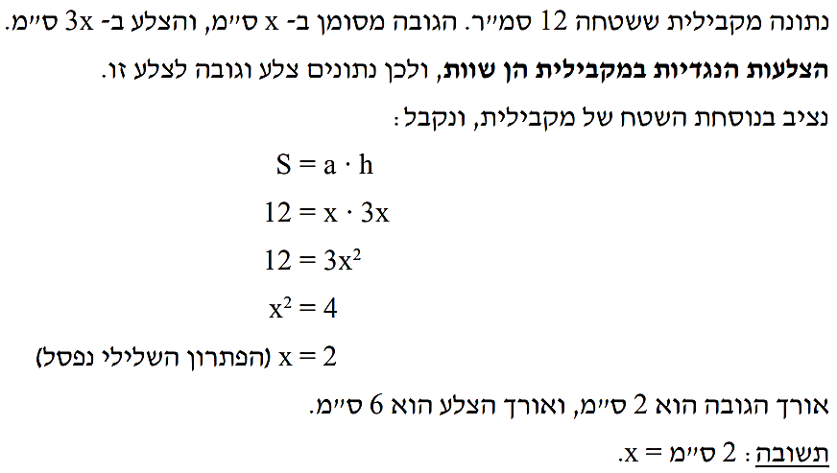

Slide 44
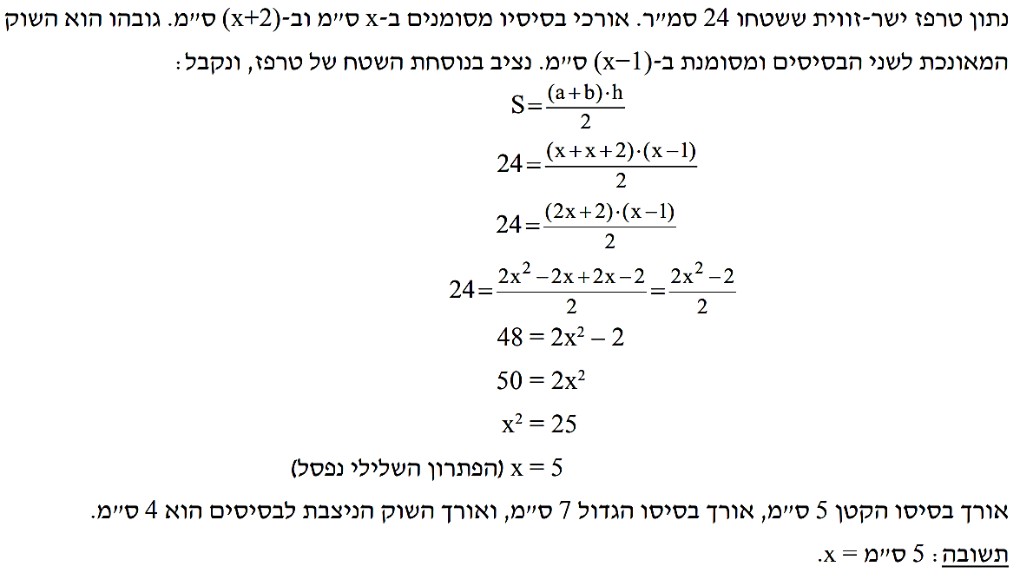

Slide 45
דוגמה פתורה
עמודים 126-127

Slide 46
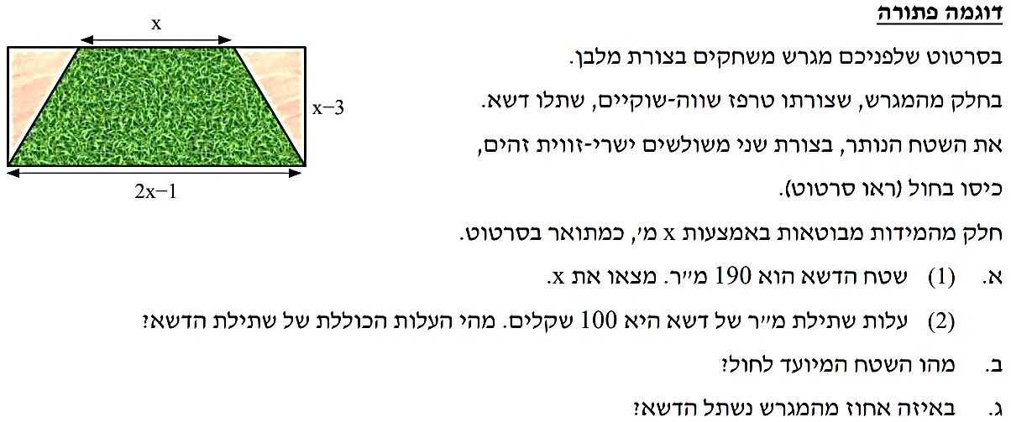
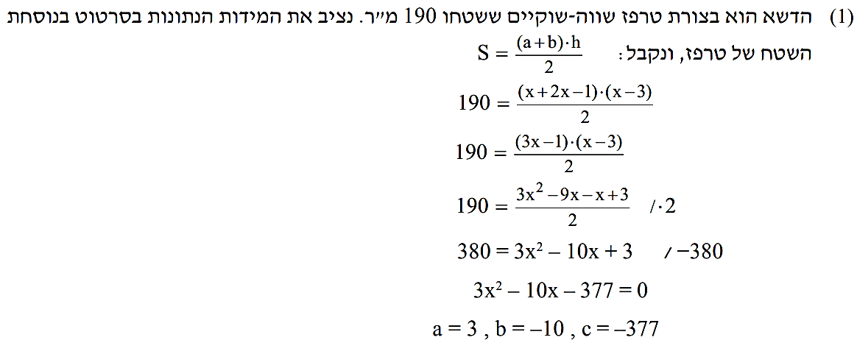
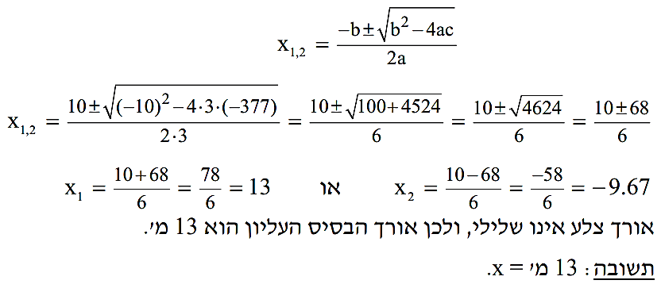

Slide 47

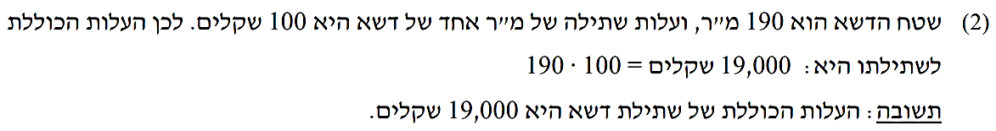

Slide 48
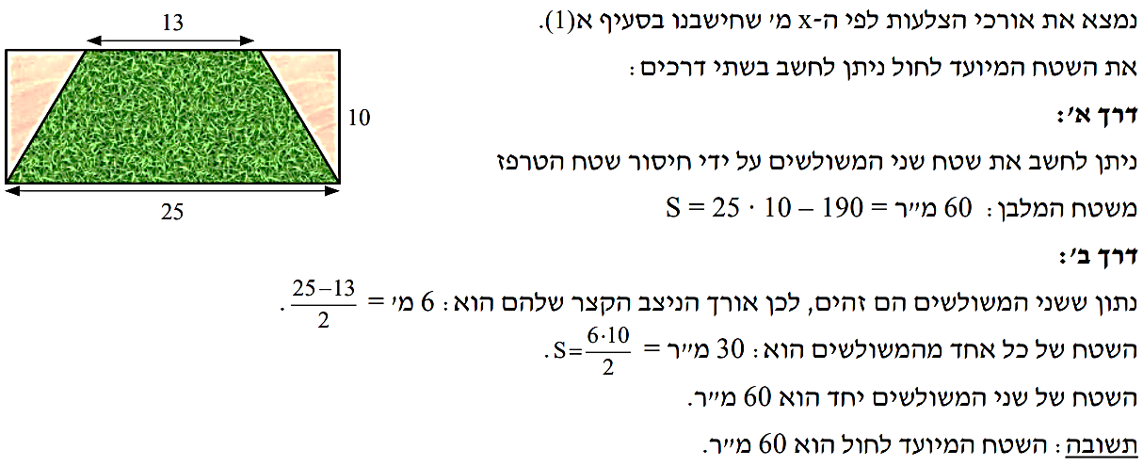

Slide 49
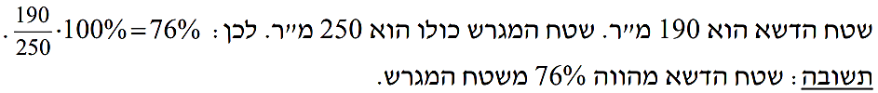

Slide 50
יחידה שלישית
שטחים של צורות גיאומטריות
שטח עיגולים

Slide 51
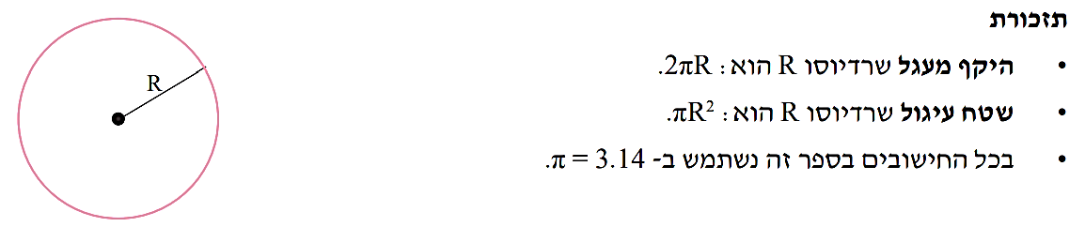

Slide 52
דוגמה פתורה
עמודים 133-134

Slide 53
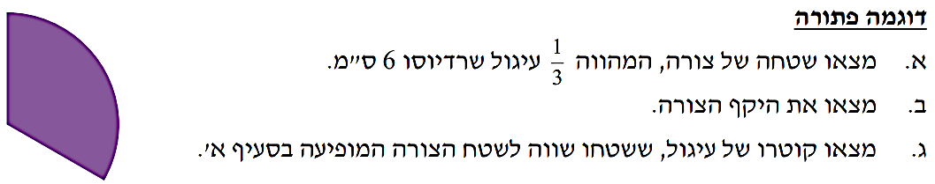
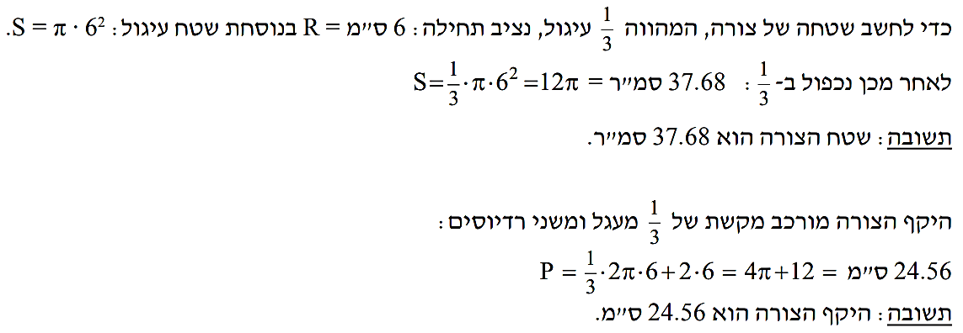
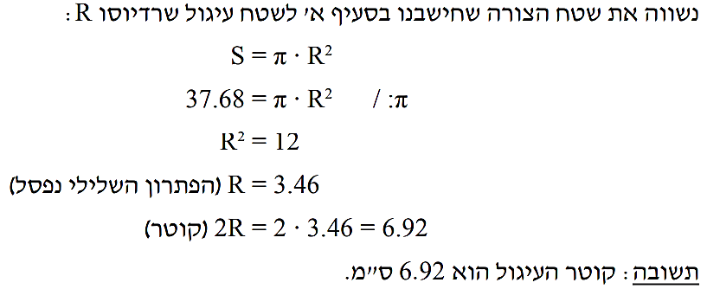

Slide 54
דוגמה פתורה
עמוד 135

Slide 55
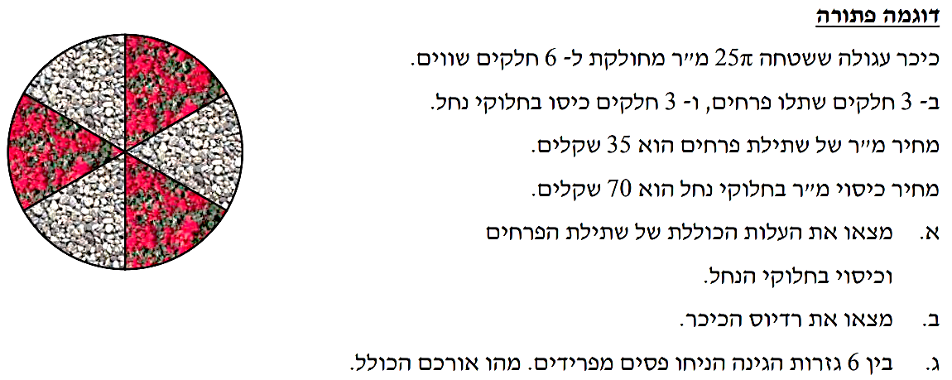
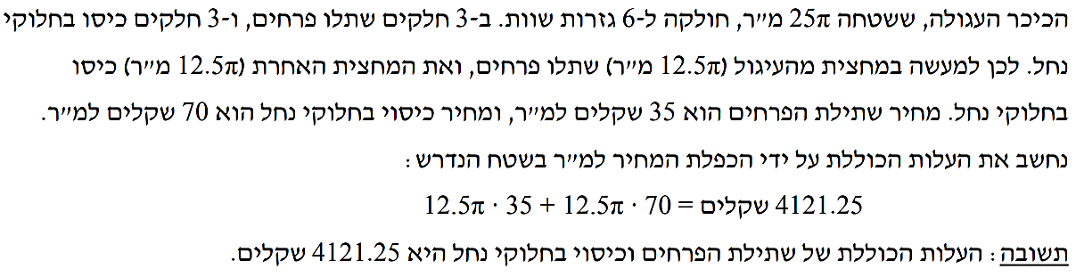

Slide 56
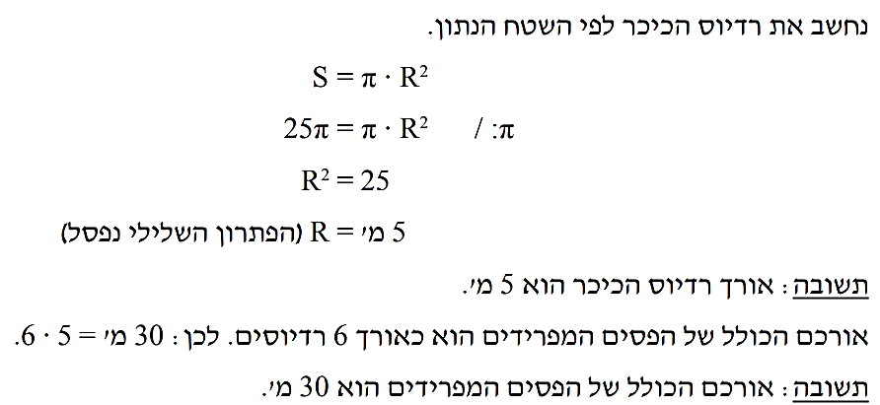

Slide 57
יחידה שלישית
שטחים של צורות גיאומטריות
שטח של צורות גיאומטריות מורכבות

Slide 58
דוגמה פתורה
עמוד 139

Slide 59


Slide 60
דוגמה פתורה
עמודים 141-142

Slide 61



Slide 62


Slide 63



Slide 64


Slide 65


Slide 66
יחידה שלישית
שטחים של צורות גיאומטריות
השפעת השינוי בממדים על השטח
א. צורות מלבניות (כולל ריבועיות)

Slide 67
דוגמה פתורה
עמודים 148-149

Slide 68



Slide 69


Slide 70


Slide 71
יחידה שלישית
שטחים של צורות גיאומטריות
השפעת השינוי בממדים על השטח
ב. צורות מעגליות

Slide 72
דוגמה פתורה
עמודים 148-149

Slide 73




Slide 74



Slide 75


Slide 76


Slide 79
יחידה שלישית
שטחים של צורות גיאומטריות
שטח – השוואות ו/או קבלת החלטות

Slide 80
דוגמה פתורה
עמודים 157-158

Slide 81


Slide 82



Slide 83




